Slide 1


جلسائنا في نوفمبر

Slide 2

إن الجوع الأكبر في الحياة ليس للطعام أو مال أو النجاح او المنزلة الرفيعة أو الأمان او الجنس او حتى لحب الجنس الآخر. لقد حصل الناس على كل هذه الأشياء مرارا وتكرارا وفي النهاية ولا يزالون في الحقيقة يشعرون بعدم الرضا، بل أصبحوا في كثير من الأحيان أكثر استياء من ذي قبل.
في الحقيقة إن الإحساس الأعمق بالجوع في الحياة هو لسر لا يباح به إلا عندما يكون المرء راغبا في الكشف عن ذلك الجزء الخفي في نفسه.
لقد شُبه هذا المسعى في تقاليد الحكمة القديمة بالغوص عميقا من أجل الجوهرة الاثمن في الوجود، وهي طريقة شعرية للقول إن على المرء ان يسبح ابعد من المساه الضحلة ويغوص عميقا في نفسه ويبحث بصبر وأناة حتى يجد تلك الجوهرة التي لا تقدر بثمن.
كتاب الاسرار

Slide 3
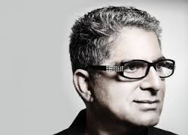
وُلد في نيودلهي، الهند، عام 1947، والده كريشان شوبرا طبيب قلب هندي مشهور. درس الطب في جامعه آل إنديا في موطنه الأم. هاجر للولايات المتحدة في عام 1970 كطبيب متدرّب في نيوجيرسي. بعد انتهاء فترة التدريب انتقل إلى بوسطن حيثُ ذاع صيته. لم يكن من مُحبي الطب الغربي في طريقة العلاج و وصف العقاقير، فوجد ضالّته بعد أن قرأ كتاب في تقنيات الطب التجاوزي. تعمّق في دراسة الطب البديل، وأجرى مسحاً عاماً على قصور الطب الغربي في معالجة الأمراض. التقى بعد ذلك بالأب الروحي لمدرسة المهاريشية المعروفة بالتأمل التجاوزي، مهاريشي يوجي، فقرر أن يترك مهنة الطب و يشارك في شركة منتجات المهاريشي للطب البديل التي كانت بداية انطلاقته نحو الشهرة في عالم الطب البديل، حيث تهافت عليه مجموعة من نجوم هوليوود فأُطلق عليه لاحقاً بطبيب المشاهير. ألّف شوبرا أكثر من 65 كتاب، حصل 15 كتاب منهم على الأعلى مبيعاً في رصد صحيفة نيويورك تايمز للأعلى مبيعاً
ديباك شوبرا

Slide 4
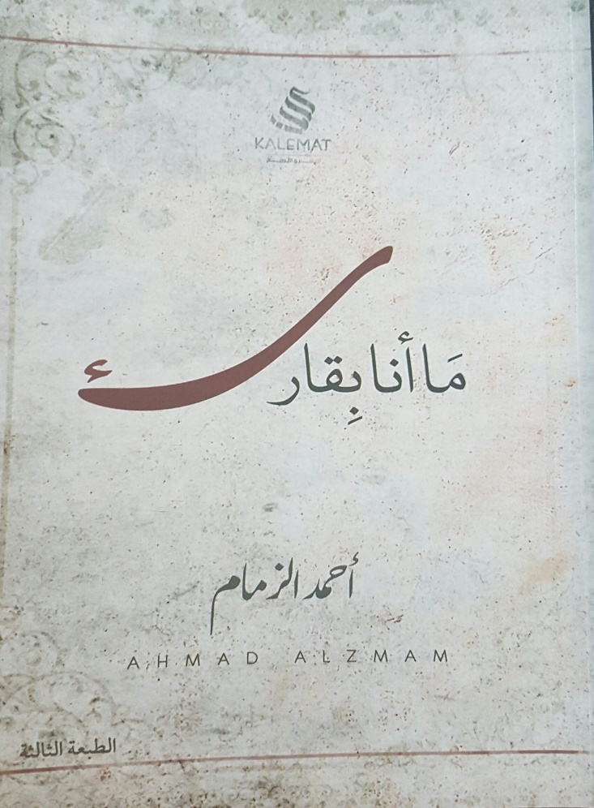
القراءة ليست فقط قراءة فقط
وليست كمالية لبرنامج يومي
القراءة أسمى بكثير من أن تكون نطقا لحروف متراكمة على الورق، ٍإنها نمو فكر وبناء علم.
الاقبال على القراءة خطوت تعني الحياة الفعلية والحياة التي تدعي بأنها حياة دون قراءة .. تعني فراغا تاما لا تحمل صفة الوجود...
أصبح مفهوم القراءة متعلقا بكل ما هو مكتوب فقط.. والارتكاز دون زحزحة ولو بالقليل عن هذا المفهوم جعلنا أدوات جامدة كالأعمدة الكهربائية الثابتة في جانب الطريق متصلة بأسلاك وظيفتها توصيل الطاقة دون دخل منها في توليدها او تجديدها..
ما أنا بقارئ

Slide 5
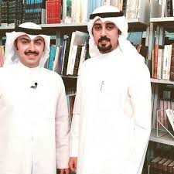
على الرغم من المحاولة الحثيثة لمعرفة أي شي عن سيرة هذا الكاتب الا اننا لم نوفق في معرفة وعضو في رابطة الأدباء الكويتيين.ومؤلف لكتابنا هذا وكتاب (فيوردورا)
أحمد الزمام

Slide 6
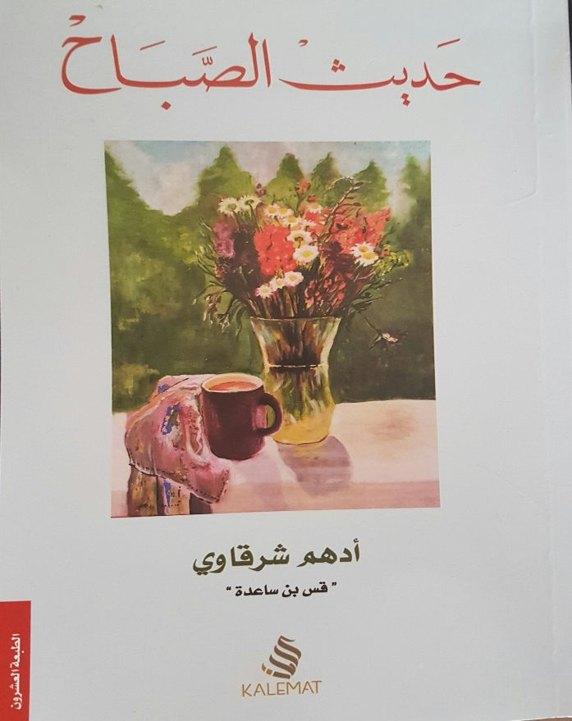
مجموعة من النصوص الأدبية تخوض في الكثير من جوانب الحياة والانسان فشيء منها في الادب.. وشيء في الدين وشيء في الحب وشيء في الوطن وشيء من حكمة العرب وشيء من طرفهم وسرعة بديهتهم وشيء من الدين والانبياء وقصص القرآن
هو خلاصة فكر وتفكر..
حديث الصباح

Slide 7
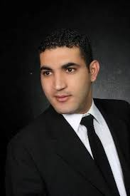
دهم شرقاوي (ويسمى أيضاً قس بن ساعدة ) كاتب شاب فلسطيني الجنسية، متزوج وله من الأبناء ولد وثلاثة بنات. يعيش في لبنان. حاصل على دبلوم دار معلمين من اليونيسكو، دبلوم تربية رياضية من اليونيسكو، إجازة في الأدب العربي من الجامعة اللبنانية في بيروت ، ماجستير في الأدب العربي. ينشر كتاباته تحت اسم مستعار ألا وهو " قس بن ساعدة ". من مؤلفاته: - كش ملك - خربشات خارجة عن القانون
أدهم شرقاوي

Slide 8
على بركة الله نبد التصويت

